Slide 1
BRANCHQ PRESENTATION
질문 하나에 36시간
금융 AI가 정확한 답을 하기까지
김광현 | Branch Q 담당

Slide 2
OPENING
6개월 전,
오래 붙잡고 있었던 질문 하나
오늘은 제가 약 6개월 전, Branch Q를 학습시키면서
정말 오래 붙잡고 있었던 질문 하나를 말씀드리려고 합니다.
지금 말씀드리는 건 현재의 이야기가 아니라,
그때 제가 실제로 가장 많이 막혔던 순간의 이야기입니다.
BranchQ

Slide 3
QUESTION
"최근 30일 동안
거래가 없던 계좌 찾아줘"
처음 봤을 때는 누구나 이렇게 생각합니다.
"이 정도 질문은 AI가 당연히 잘하겠지."
BranchQ

Slide 4
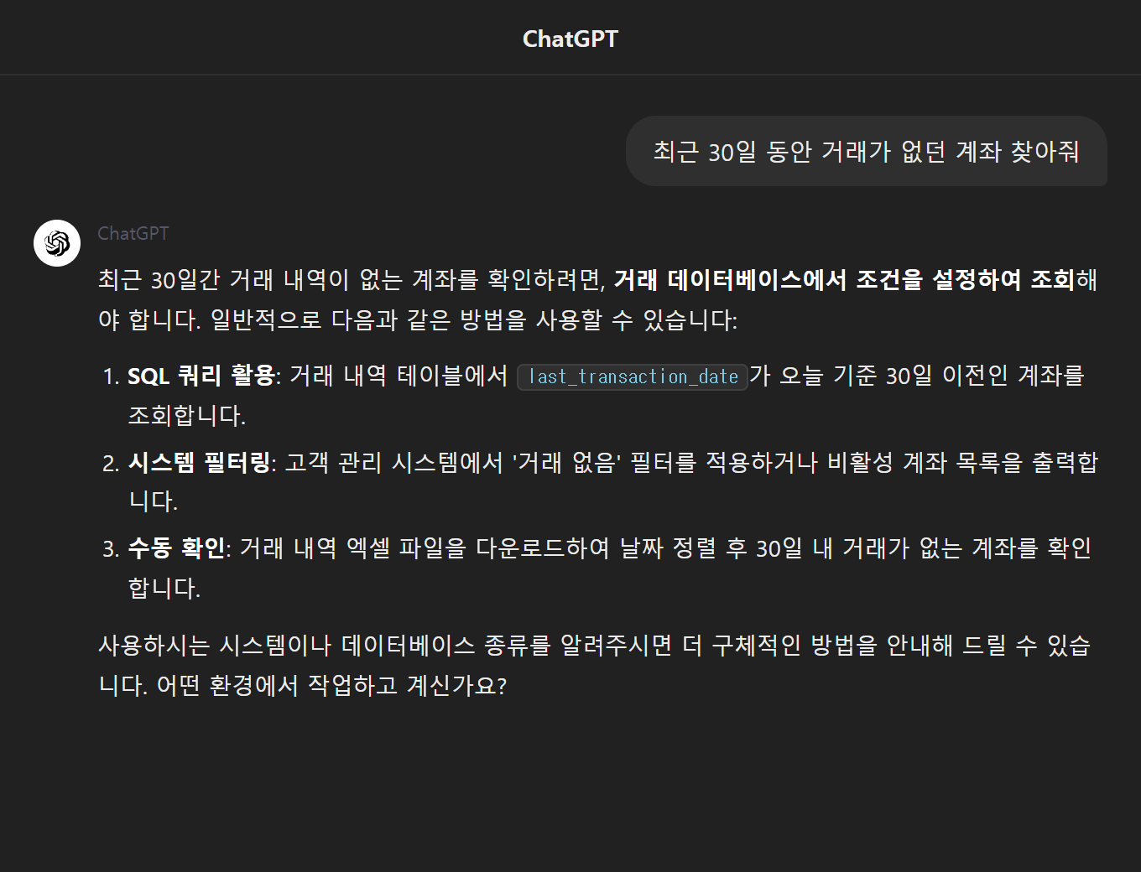
AI RESPONSE
이건 정답이 아닙니다
고객이 원하는 건
"방법 설명"이 아닙니다
지금 당장 어떤 계좌가 몇 개인지,
바로 판단할 수 있는
구조화된 숫자가 필요합니다.
기대 VS 현실
실제 답변
원하는 답변
SQL 쿼리를 활용하거나
시스템 필터를 사용하면...
거래 없는 계좌 12개
계좌번호 목록 즉시 출력
→
📷 ChatGPT 화면 캡처
BranchQ

Slide 5
INSIGHT
고객이 원하는 건 설명이 아니라, 바로 판단할 수 있는 데이터
1
2
3
어떤 계좌가
몇 개인지
어느 계좌가
멈춰 있는지
바로 판단할 수
있는 형태
BranchQ

Slide 6
LIMITATION
프롬프트를 길게 쓰면 해결될까?
기대
현실
설명을 붙이고, 예시를 넣고,
조건을 더 자세히 적으면 될 줄 알았습니다.
LLM 모델 버전이 바뀌면 답이 흔들렸고,
업무 영역이 확장되면 결과가 달라졌습니다.
prompt.txt
같은 질문, 다른 답변
최근 30일 동안 거래가 없는 계좌를 찾아줘.
여기서 30일은 오늘 기준 정확히 30일 전(캘린더 기준)이고,
거래는 입금·출금·자동이체 모두 포함해.
단, 내부 이체는 제외하고 외부 거래만 봐줘.
수시 입출금 계좌만 해당하고, 법인·개인 명의
계좌 모두 포함해서 회사명 / 계좌번호 /
마지막 거래일 순으로 정리해줘.
3월 12일
계좌는 총 12개입니다.
3월 13일 (모델 업데이트 후)
거래 내역이 없는 계좌는 확인되지 않습니다.
이 질문 하나를 붙잡고 거의 36시간을 씨름한 뒤에야
세 가지가 동시에 맞아야 한다는 걸 알게 됐습니다.
BranchQ

Slide 7

36시간
이 질문 하나를 해결하기 위해 붙잡고 있었던
새벽 3시, 모니터 불빛만 남은 사무실.
같은 질문을 수십 번 고쳐 쓰며
"왜 이게 안 되지?"를 반복했습니다.

Slide 8
3 PRINCIPLES
세 가지가 동시에 맞아야 한다
01
02
03
환경 설정
의도 파악
답변 표현
DSL
Intent
Format
"최근 30일" — 기준이 필요하다
"거래"가 뭔지 AI는 모른다
데이터를 맞게 가져와도
문장으로 길게 나오면 쓸 수 없다
오늘? 영업일? 정산일?
AI가 틀린 게 아니라
우리가 기준을 정의하지 않았던 것
입금만? 출금도? 자동이체까지?
정확히 정하지 않으면
겉으로 맞아 보이는데 실제로 틀린 답
"계좌는 총 12개이며..."
→ 고객은 바로 판단할 수 없다
→ 업무 규칙이 반영된 언어(DSL)로
변환하는 구조를 만들었다
→ 가장 오래 막혔던 부분
→ 숫자는 숫자답게,
계좌는 계좌답게, 구조화

Slide 9
“
질문을 이해하는 것과 사용자가 바로 판단할 수 있도록 결과를 완성하는 건 완전히 다른 문제
— 36시간의 경험에서

Slide 10
PROCESS
10개 질문으로 시작했습니다
이번달 수시입출
거래내역 보여줘
지난달 은행별
총입금액 알려줘
1,000개 질문
실제 검증 질문 일부
01
지난달 수시입출 거래내역 보여줘
02
10만원 이상 출금 거래만 보여줘
03
최근 30일 동안 거래가 없던 계좌 찾아줘
04
월별로 수시입출 총입금액 추이 보여줘
현재 수시입출계좌
잔액 보여줘
이번달 말 전체
가용자금 얼마야?
05
급여 관련 거래내역만 보여줘
06
은행별 순수익을 큰 순서로 정렬해줘
07
이번달 법인카드 사용내역 보여줘
08
오늘 달러 환율 보여줘
→
09
수시입출계좌 잔액은?
10
이번달 매출 세금계산서 목록 보여줘
이번달 법인카드
사용금액 알려줘
법인카드 한도 및
잔여한도 보여줘
11
지난달 예적금 거래내역 보여줘
12
이번달 카드 미결제 금액 알려줘
13
대출 계좌 이자납부액 합계를 월별로 보여줘
14
오늘 엔화 환율은?
15
신한은행 수시입출 거래내역 보여줘
16
올해 만기되는 예적금 계좌를 조회해줘
전체 계좌 목록
보여줘
이번달 매입
세금계산서 목록 보여줘
17
이번달 법인카드 승인내역 보여줘
18
가맹점 업종이 식음료인 카드 거래내역
19
지난달 매출세금계산서 합계 알려줘
20
어제 수시입출계좌 잔액은?
21
달러 수시입출계좌 잔액은?
22
씨앤에스 거래내역만 따로 보여줘
오늘 달러 환율
알려줘
현재 보유 증권
현황 보여줘
23
이번달 매입 세금계산서 목록 보여줘
24
수시입출에서 거래건수 가장 많은 날은?
25
은행별 외화 거래금액 보여줘
26
올해 USD 평균 환율은?
· · · · · 974개 더
BranchQ

Slide 11
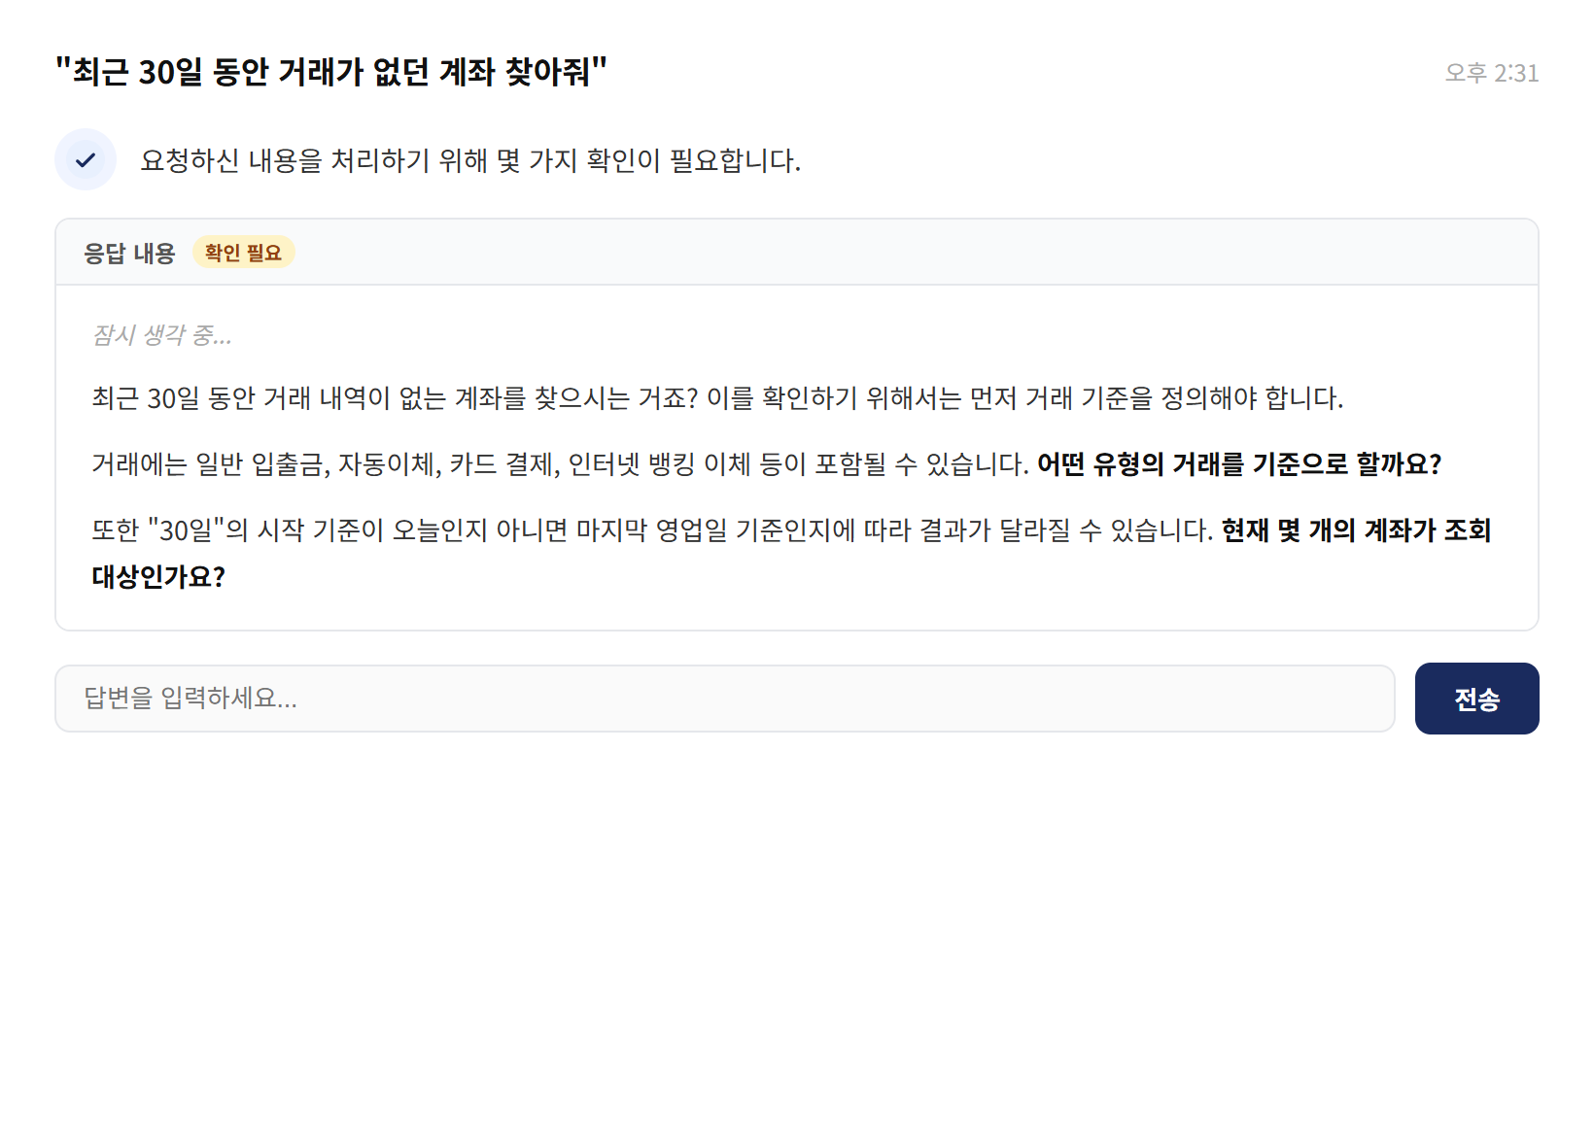
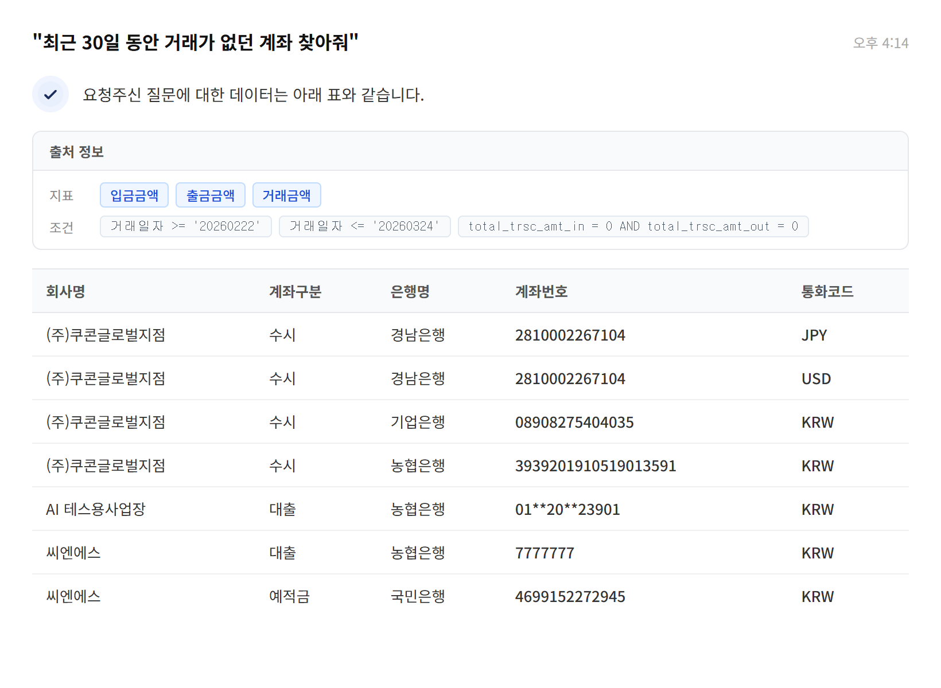
BEFORE & AFTER
같은 질문, 완전히 다른 결과
6개월 전에는 되묻기만 했던 질문이, 지금은 즉시 구조화된 데이터로 나옵니다.
6개월 전
현재
→
📷 BranchQ 화면 (6개월 전)
📷 BranchQ 화면 (현재)
BranchQ

Slide 12
RESULT
100%
완벽한 정답
Branch Q가 나아가야 할 기준
현재 정답률
97%
→
목표
100%
99%도 불안합니다.
BranchQ

Slide 13
지금 만 개 기업이 매일 아침 브랜치를 켜고 하루를 시작합니다.
1년 안에 그 기업들은 Branch Q에게 오늘 할 일을 먼저 묻고
하루를 시작하게 될 겁니다.
로고
로고
로고
로고
BranchQ
로고
로고
로고
로고
로고
로고
로고
로고

